Slide 1
УманьХимТрейд Украина
Поставщик высокоэффективных активов и растительных ингредиентов для косметической, фармацевтической и пищевой промышленности

Slide 2
О КОМПАНИИ:
ООО «УМАНЬХИМТРЕЙД УКРАИНА» была основана в 2012 году.
Форма управления: общество с ограниченной ответственностью, приватный бизнес.
Количество сотрудников – 12 человек.
Служба логистики, склад в г. Киеве позволяет наиболее полно удовлетворять запросы наших покупателей.

Slide 3
ПОРТФОЛИО:
NATURA-TEC, Франция
Растительные ингредиенты:
Растительные активы.
Альтернатива синтетическим продуктам: силикон, ланолин, вазелин.
Растительные базовые масла и баттеры.
Экстракты.
Эмоленты.
Воски.
Органические компоненты ECOSERT.

Slide 4
ПОРТФОЛИО:
CHEMPRI, Голландия
- Поверхностно-активные вещества:
Анионные
Катионные
Амфотерные
Неионные
- Олеохимия

Slide 5
ПОРТФОЛИО:
QUAT-CHEM, Великобритания
Биоциды:
Хлорид бензалкония 50%
Хлорид бензалкония 80%
Глутаровый альдегид 50%
Хлоргексидин диглюконат 20%

Slide 6
Продукты компании COBIOSA, Испания:
Активные компоненты животного происхождения;
Активные компоненты растительного происхождения.

Slide 7
NATURA-TEC
Сравнение продуктов на примерах:
- Защитный бальзам для губ (Natura-tec Plantsoft L)
(INCI: Butyrospermum Parkii Butter (and) Glyceryl Rosinate (and) Olea Europaea Oil Unsaponifiables)
- Натуральный блеск для губ (Natura-tecVaselineType B)
(INCI: Ricinus Communis Oil (and) Hydrogenated Castor Oil (and) Copernicia Cerifera Cera (and) Cera Alba)
Рецептура по холодной технологии на примере:
- Интенсивного восстанавливающего крема для рук
(Natura-tec Ecomuls 2 in 1)
Проявление свойств трех эмульсий в сравнении:
- Natura-Tec Ecomuls 2 in 1 (эфиры жирных кислот+неомыляемая фракция оливкового масла)
- Natura-Tec Crystal Cream (эфиры сахарозы и жирных кислот+неомыляемая фракция оливкового масла)
- Natura-Tec Emulactive W (эфиры жирных кислот+гидролизованные растительные протеины)

Slide 8
Защитный бальзам для губ
20% Natura-Tec Plantsoft L
VS
20% Lanolin USP Косметический
Целевая функция:
Показать характер изменений в конечной продукции
Предложить природные решения
Подход и внешний вид
Сенсорное сравнение

Slide 9
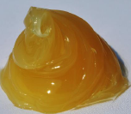
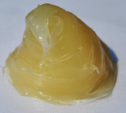
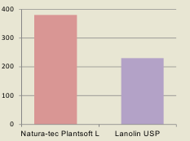
Natura-tec Plantsoft L
Lanolin USP Plantsoft L
Похожий внешний вид
Ощущение и внешний вид
Одинаковая текстура
Идентичные косметические свойства %
Способности впитывать влагу
Увлажняющие способности

Slide 10
Рецептура бальзама для губ
Ингредиенты | #1273A | #1273B
Natura-Tec Plantsoft L | 20,0
Lanolin USP Косметический |  | 20,0
Natura-Tec Касторовое масло | 20,0 | 20,0
Natura-Tec Абисиновое масло | 5,0 | 5,0
Natura-Tec Бабассу масло | 5,0 | 5,0
Natura-Tec Канделила воск | 9,8 | 9,8
Natura-Tec Оливковый воск | 10,0 | 10,0
Natura-Tec Карнаубский воск Т1 | 5,0 | 5,0
Natura-Tec Белый воск | 10,0 | 10,0
Natura-Tec Ultrafeel OE | 5,0 | 5,0
Natura-Tec Ultrafeel MCT | 5,0 | 5,0
Natura-Tec Plantsil | 5,0 | 5,0
Токоферол | 0,2 | 0,2

Slide 11
Идентичный вид
Устойчивость:
1 месяц при 50⁰С
2 месяца при 40⁰С
Ланолин USP Natura-Tec
Plantsoft L

Slide 12
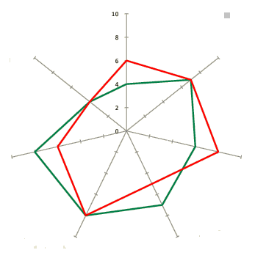
Оценка сенсорного профиля
Растекаемость
Глянец Гладкость после
нанесения
Ощущение Жирность
после нанесения
20 % Plantsoft L
20 % Ланолин USP
Остаточная Липкость
защитная пленка

Slide 13
Натуральный блеск для губ
50 % NATURA-TEC Vaseline Type B
VS
50 % White Vaseline Codex Objective
- Внешний вид
- Совместимость
Сравнение по внешнему виду
Сравнение ощущений

Slide 14
NATURAL VASELINE TYPE B
Одинаковая характеристика и физические свойства
 | Вазелин Кодекс | Вазелин Тип Б
Внешний вид, при 20⁰С | Полупрозрачный гель (комплекс соединений углеводородов) | Полупрозрачный гель (комплекс соединений растительных компонентов)
Температура каплепадения, ⁰С | ≈ 65 °C | 57 - 68
Конус проникновения, при 25°C | 140 - 180 | 145 - 180

Slide 15
Рецептура блеска для губ
Ингредиенты | % | %
Natura-Tec Vaseline Type B | 50,0
Vaseline Codex |  | 50,0
Natura-Tec Касторовое масло | 30,25 | 30,25
Natura-Tec Авокадо масло | 5,00 | 5,00
Natura-Tec Карнаубский воск Т3 | 4,00 | 4,00
Natura-Tec Белый воск | 5,00 | 5,00
Цетил-стеариловый спирт | 4,00 | 4,00
Naturavelvet Абрикосовых косточек | 1,00 | 1,00
Natura-Tec Белый воск | 0,35 | 0,35
Краситель розовый 433 | 0,20 | 0,20
W3514 | 0,20 | 0,20
Токоферол | 100,00 | 100,00

Slide 16
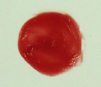
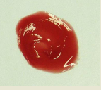
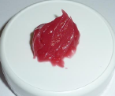
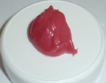
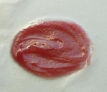
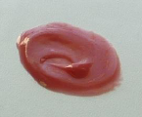
Текстура
Вазелин Codex Вазелин Тип
Яркость
Густота
Совместимость

Slide 17
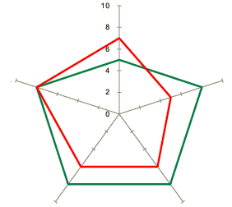
Оценка сенсорного профиля
Растекаемость
Ощущение Липкость
комфортности
Длительный Глянец
эффект 50 % Natural Vaseline Type B
50 % White Vaseline Codex

Slide 18
Рецептуры холодного процесса

Slide 19
Восстанавливающий крем для рук
3 % NATURA-TEC Ecomuls 2 в 1
Холодный процесс
ПРЕИМУЩЕСТВА:
Отсутствует ПЕГ
растительная основа
экономный расход
легкая текстура, отсутствие жирности после нанесения

Slide 20
NATURA-TEC Ecomuls 2 в 1 Холодный процесс
W/O эмульсия
Легок в использовании (жидкая текстура, 25°C)
Растворимый в масляной фазе
Масляная фаза
(эмульгатор+эмолент) Водная фаза Активная фаза
(добавлять + соль
медленно)
Миксер высокой Миксер высокой Гомогенизатор
скорости скорости

Slide 21
Крем для рук
Фаза | Ингредиенты | %
A | Деионизированая вода | 71,1
 | MgSO4, 7H2O | 0,8
 | Глицерин | 3,0
B | Natura-Tec Ecomuls 2 в 1 | 3,0
 | Natura-Tec масло виноградных косточек | 1,0
 | Natura-Tec масло сладкого миндаля | 1,0
 | Natura-Tec Ultrafeel IPP (изопропилпальмитат) | 7,0
 | Natura-Tec Ultrafeel MCT (каприлик/каприк триглицерид) | 5,0
 | Natura-Tec Plantsil (альтернатива силикону) | 5,0
C | Geogard ECT (Консервант) | 0,6
 | Natura-Tec Рисовый крахмал | 2,0
 | Экстракт лаванды | 0,2
 | Токоферол | 0,3
 | Всего | 100
 | Вязкость, при 20⁰С (LV, 6 rpm) 30 000 мПа.с

Slide 22
Крем для рук интенсивное восстановление
Сенсорные ощущения: богатое применение, нет чувства жирности после применения
Рекомендовано в использовании: 20% масляная фаза
Вязкость, 20⁰С (LV4, 6 rmp) 30 000 mPa.s
Стабильность: 1 месяц при 50⁰С
3 месяца при 40⁰С

Slide 23
Варианты текстуры с натуральными эмульгаторами
NATURA-TEC Ecomuls 2 in 1
NATURA-TEC Crystal Cream
NATURA-TEC Emulactive W

Slide 24
Natura-tec Ecomuls 2 in 1
Характеристика:
W/O Эмульгатор
Жидкая форма (25⁰С)
Ввод в рецептуру от 3% до 5%
Для холодного или горячего технологического процесса

Slide 25
Natura-tec Crystal Cream
Характеристика:
O/W Эмульгатор
Хлопья
Ввод в рецептуру от 5%
Горячий технологический процесс

Slide 26
Natura-tec Emul Active W
Характеристика:
Естественный O/W Эмульгатор
Твердая паста
Ввод в рецептуру от 4% до 10%
Горячий технологический процесс

Slide 27
Рецептуры:
Фаза | Ингредиенты | #1281К | #1281С | #1281L
A | Вода | 72,60 | 73,35 | 73,20
 | MgSO4, H2O | 0,80
B | Дегидрированная ксантановая камедь |  | 0,05 | 0,20
 | NATURA-TEC Plantsil (альтернатива силикону | 5,00 | 5,00 | 5,00
 | NATURA-TEC масло бабассу | 5,00 | 5,00 | 5,00
 | NATURA-TEC Ultrafeel MCT (каприлик/каприк триглицерид) | 3,00 | 3,00 | 3,00
 | NATURA-TEC белый пчелиный воск | 3,00 | 3,00 | 3,00
 | NATURA-TEC масло ши жидкое | 5,00 | 5,00 | 5,00
 | NATURA-TEC Ecomuls 2 in 1 | 5,00
 | NATURA-TEC Creastal Cream |  | 5,00
 | NATURA-TEC Emulactive W |  |  | 5,00
C | Geogard (консервант) | 0,60 | 0,60 | 0,60
 | Всего | 100 | 100 | 100

Slide 28
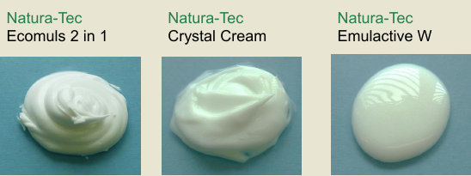
Внешний вид
Гладкий, яркий крем Гладкий, яркий крем Гладкое, яркое молочко
Вязкость (20⁰С) Вязкость (20⁰С) Вязкость (20⁰С)
670 000 мПа.с 30 000 мПа.с 3 300 мПа.с
(LV4, 6 rpm) (LV3, 2 rpm) (LV2, 5 rpm)

Slide 29
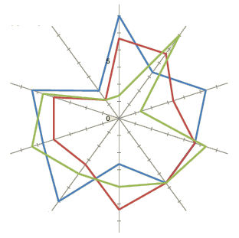
Показатели сенсорного профиля
Консистенция
Чувство Растекаемость
липкости
Чувство Консистенция
насыщенности при нанесении
Чувство Гладкость при
гладкости нанесении
Остаточная Чувство свежести
пленка
Впитываемость

Slide 30
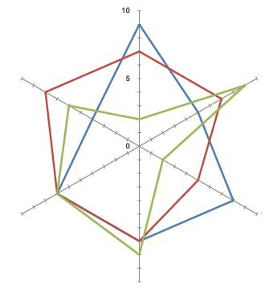
Сенсорный профиль при нанесении
Консенстенция
Впитываемость Растекаемость
Чувство Густова
свежести
Гладкость

Slide 31
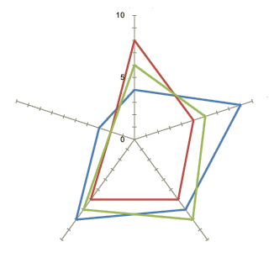
Сенсорный профиль после нанесении
Впитываемость
Чувство липкости Остаточная пленка
Чувство
насыщености Чувство гладкости

Slide 32
Регенерирующий ночной крем
Фаза | Ингредиенты | %
A | Вода | 65,4
 | Глицерин | 2,0
 | Бензоат натрия | 0,4
 | MgSO4, H2O | 0,8
В | NATURA-TEC Ecomuls 2 in 1 | 3,5
 | NATURA-TEC масло макадамия | 4,0
 | NATURA-TEC масло бабассу | 3,0
 | NATURA-TEC белый пчлиный воск | 2,0
 | NATURA-TEC Ultrafeel MCT (каприлик/каприк триглицерид) | 10,0
 | NATURA-TEC Plantsil | 5,0
C | NATURA-TEC Aminosens Oat | 1,0
 | NATURA-TEC рисовій крахмал | 2,0
 | Отдушка | 0,2
 | Токоферол | 0,3
 | Бензиловый спирт | 0,4
 | Всего | 100

Slide 33
Дневной крем против морщин:
Фаза | Ингредиенты | %
A | Вода | 64,25
 | Глицерин | 3,00
 | Микрокристалическая целюлоза (и) Целюлозная смола | 1,50
 | Ксантановая смола | 0,30
 | Гиалуронат натрия | 0,05
 | Бензоат натрия | 0,50
B | NATURA-TEC Crystal Cream | 6,00
 | NATURA-TEC Plantsil (альтернатива силикону) | 9,00
 | NATURA-TEC масло макадамия | 4,00
 | NATURA-TEC масло бабассу | 2,00
 | NATURA-TEC Ultrafeel AB | 3,00
 | Этилгексил метоксицинамат | 2,50
 | Бутил Метоксидибензоилметан | 1,00
C | NATURA-TEC рисовый крахмал | 2,00
 | Отдушка | 0,20
 | Токоферол | 0,20
 | Бензиловый спирт | 0,40
D | Лимонная кислота (50%) | 0,10

Slide 34
Увлажняющий лосьон для тела:
Фаза | Ингредиенты | %
A | Вода | До 100%
 | Глицерин | 3,00
 | Ксантановая смола | 0,30
B | NATURA-TEC Emulactive W | 7,00
 | NATURA-TEC подсолнечное масло | 5,00
 | NATURA-TEC Plantsil (альтернатива силикону) | 2,00
 | NATURA-TEC Ultrafeel MCT (каприлик/каприк триглицерид) | 8,00
 | NATURA-TEC белый пчелиный воск | 2,00
 | Цетил-стеариловыц спирт | 2,00
C | NATURA-TEC рисовое молочко | 2,00
 | Эфирное масло бергамота | 0,10
 | Токоферол | 0,20
 | Консервант | По потребности
 | Всего | 100

Slide 35
Итог:
Эмульсии на растительной основе
Охватывает широкий диапазон вязкостей 3000 до 670000 мПа.с для широкого ассортимента косметических средств
3 разных эмульгатора, 3 разных поведения. Все очень приятные по ощущениям
Соответствует запросам современного рынка

Slide 36
Natura-Tec Marine RevitaLys HP
Natura-Tec Marine RevitaLys HP
(INCI: Caprylic/Capric Triglyceride and Cylindrotheca Fusiformis Extract)
Реструктуризация и восстановление клеток
Новый устойчивый и полностью возобновляемый водорастворимый ингредиент морского происхождения для косметической промышленности.

Slide 37
Natura-Tec Marine RevitaLys HP
NATURA-TEC MARINE REVITALYS HP оказывает мощное реструктурирующее и восстанавливающее действие на клетки, способствует уменьшению возрастных изменений.
Клетки кожи постоянно обновляются, чтобы сохранить целостность тканей. Этот динамический процесс позволяет непрерывно реструктурировать кожу. Со временем эта замена становится менее эффективной, клетки восстанавливаются не так быстро. Этот процесс известен как физиологическое старение кожи.
Кроме того, кожа постоянно подвергается воздействию ультрафиолетовых лучей и других окислителей окружающей среды, которые приводят к образованию свободных радикалов. Запускается процесс старения кожи, который понижает регенерацию клеток.

Slide 38
Natura-Tec Marine RevitaLys HP
NATURA-TEC MARINE REVITALYS HP предотвращает и уменьшает отрицательные эффекты как физиологических, так и индуцированных процессов старения кожи. Он замедляет эти процессы за счет снижения потерь клеток, уменьшает апоптоз.
Использование этого актива предотвращает апоптоз и клеточное старение путем увеличения продолжительности жизни клеток.

Slide 39
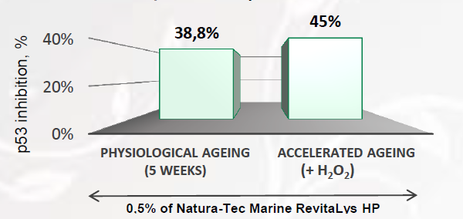
Natura-Tec Marine RevitaLys HP
Физиологическое и индуцированное старение кожи процессы - ингибирование р53
+ 38,8% ингибирования р53 наблюдается в физиологическом процессе старения
+ 45% в процессе индуцированного старения с использованием 0,5% NATURA-TEC MARINE REVITALYS HP

Slide 40
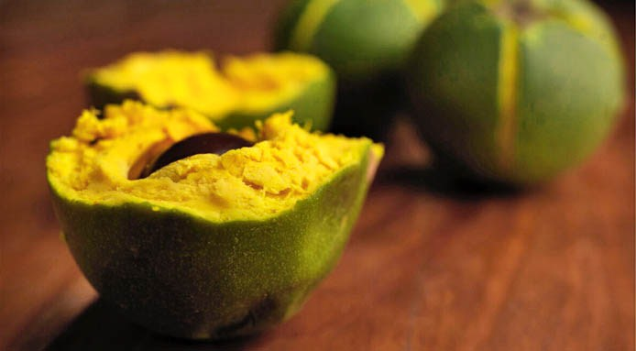
COBIOBRIGHT
Экзотический перуанский «суперфуд»

Slide 41
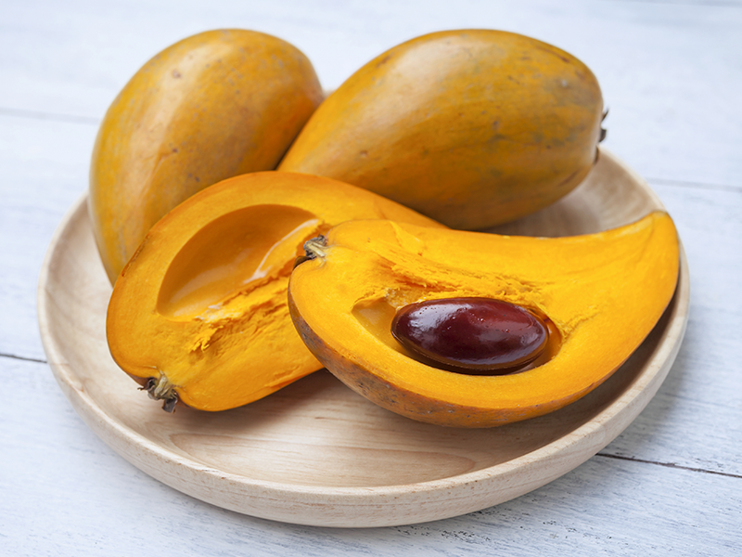
COBIOBRIGHT
извлекается из мякоти плодов дерева Лукумы (Pouteria lucuma) экзотического фрукта из Перу, считается «суперфудом»

Slide 42
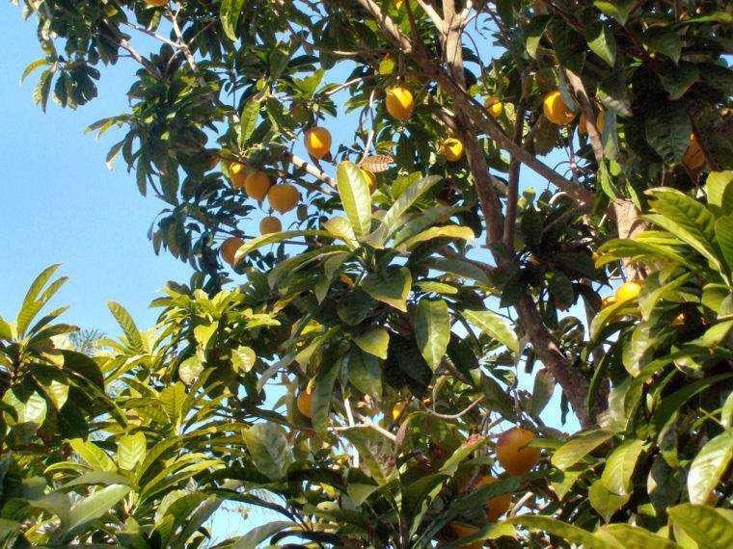
Плоды Лукумы богаты антиоксидантами, витаминами, каротиноидами, ниацином, клетчаткой, белком и ценными минералами.
Это мощный природный антиоксидант, который борется с симптомами старения, вызванными окислительным стрессом.
Свойства:
Способствует блеску и сиянию кожи
Оказывает антивозрастное и регенерирующее действие
Защищает от загрязнений
Предотвращает разрушение коллагена
Антиоксидант
Лукума славится своими выдающимися противовоспалительными свойствами и на протяжении веков используется в качестве местного лечения кожных ран и ссадин. Также помогает поврежденной солнцем коже и предотвращает признаки старения.

Slide 43
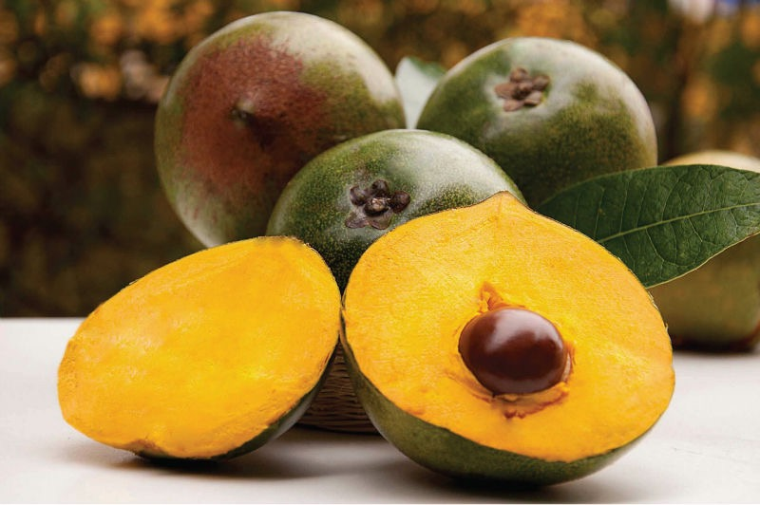
Рассматривая как символ плодородия и созидания, Лукуму называли «Золотом инков». Он имел множество вариантов применения.
Недавние исследования показывают, что этот фрукт может быть полезен не только для регулирования уровня сахара в крови, но и для поддержания здоровья кожи и даже здоровья сердечно-сосудистой системы.
Лукума содержит бета-каротин. В организме человека бета-каротин превращается в витамин А, который стимулирует восстановление и рост клеток, заметно улучшает тон кожи и разглаживает мелкие морщинки.
Недавний отчет Университета штата Нью-Джерси показал, что порошок Лукумы не только стимулирует ранозаживление и регенерацию тканей, но и оказывает противовоспалительное, антивозрастное и смягчающее действие на кожу.

Slide 44
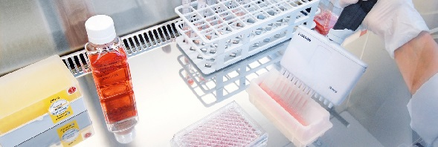
In vitro исследование методом энизмного скрининга для оценки антивозрастных свойств, подтягивающего и разглаживающего действия показало:
антиоксидантную
антиколлагеназную
антитирозиназную активность

Slide 45
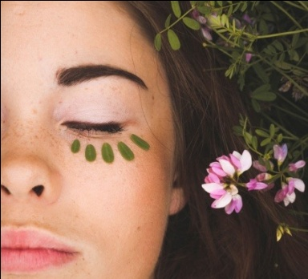
In vitro исследование методом энизмного скрининга для оценки антивозрастных свойств, подтягивающего и разглаживающего действия показало:
Протокол:
Тест на антиоксидантную активность:
Для оценки антиоксидантного потенциала используется метод, основанный на переносе электронов. Измеряется уменьшение концентрации окисленного вещества.
Исследования антиколлагеназной активности:
Основаны на способности различных ферментов разрушать субстраты внеклеточного матрикса кожи (эластин, гиалуроновая кислота и коллаген соответственно). При наличии специфических ингибиторов ферментов они не способны разрушать компоненты внеклеточного матрикса.
Тест антитирозиназную активность:
Фермент тирозиназа участвует в синтезе меланина. Снижение активности тирозиназы замедляет процессы фотостарения кожи.
Negative controls:
Oxidation Activity %: ABTS cation
Colagenase Activity %: Collagenase
Tyrosinase Activity %: Tyrosinase
Positive controls: Aloe vera gel

Slide 46
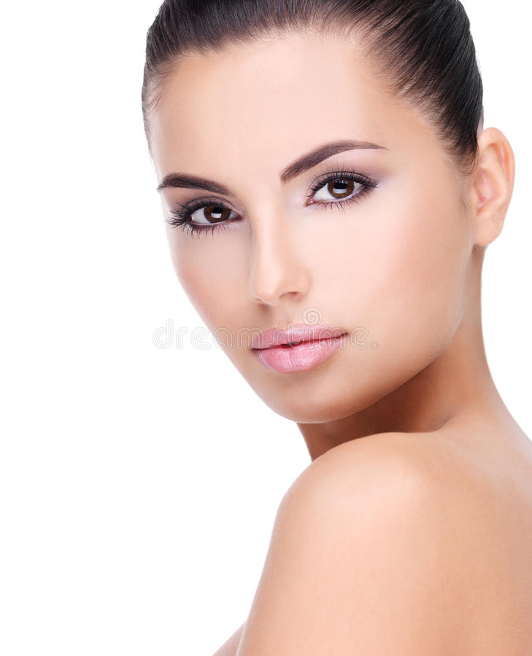
Проведенные исследования показывают, что COBIOBRIGHT защищает волокна коллагена и эластина от разрушения.
Это супер-антиоксидант.
Кроме того, он проявляет сильную антитирозиназную активность:
→ Антитирозиназная активность 98,12%
→ Антиокислительная активность 59,80%
→ Антиколагеназная активность 57,84%

Slide 47
-59,80 %
-57,84%
-98,12 %

Slide 48
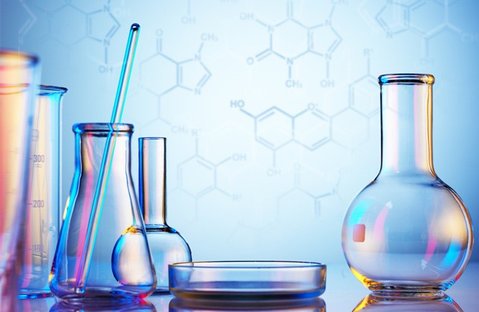
Стимуляция выработки эластина, коллагена и фибронектина в фибробластах организма
Чтобы оценить уровни экспрессии коллагена и фибронектина, человеческие фибробласты инкубировали с 1% COBIOBRIGHT в течение 16 часов.
Расположение и интенсивность сигнала меченого белка оценивали с помощью иммунофлуоресценции.
Фибробласты, обработанные 1% COBIOBRIGHT, показывают:
КОЛЛАГЕН: более интенсивный внешнеядерный сигнал, чем в контрольном образце.
ФИБРОНЕКТИН: более интенсивный внешнеядерный сигнал, чем в контрольном образце, а также более структурированные волокна фибронектина.

Slide 49
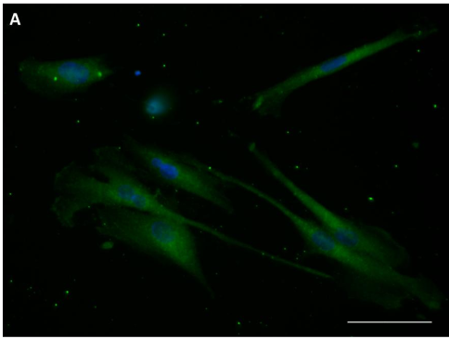
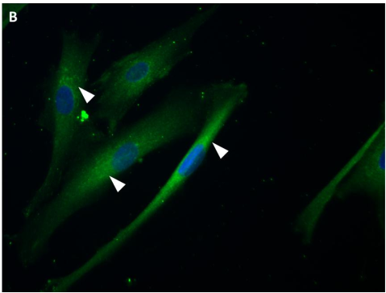
Стимуляция коллагена:
CONTROL
1% COBIOBRIGHT
Иммунофлуоресценция синтеза коллагена I в фибробластах человека, обработанных 1% COBIOBRIGHT.

Slide 50
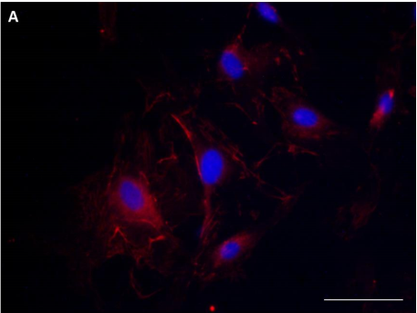
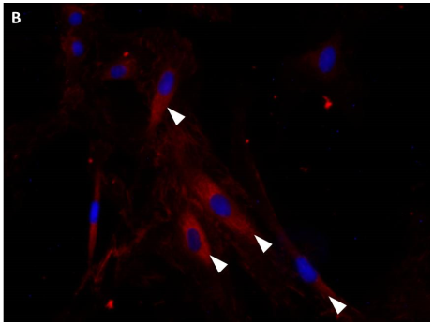
Стимуляция фибронектина:
CONTROL
1% COBIOBRIGHT
Иммунофлуоресценция синтеза и организации фибронектина в фибробластах человека, обработанных 1% COBIOBRIGHT.

Slide 51
ВЫВОДЫ:
Все эти результаты показывают, что ингредиент COBIOBRIGHT оказывает следующее действие:
Осветление и депигментация: из-за высокой способности ингибирования тирозиназы: 98,12%
Защита от воздействия загрязнений окружающей среды: наличие мощной антиоксидантной активности: 59,80%
Защита коллагеновых волокон: фотодеградация коллагена приводит к морщинам и может способствовать старению кожи. COBIOBRIGHT показал, что защищает коллаген, демонстрируя антиколагеназную активность 57,84%.
Стимуляция коллагена и фибронектина.

Slide 52
КОСМЕТИЧЕСКИЕ СВОЙСТВА
Способствует блеску и сиянию кожи
Оказывает антивозрастное и регенерирующее действие
Защищает от загрязнений
Предотвращает разрушение коллагена
Антиоксидант

Slide 54
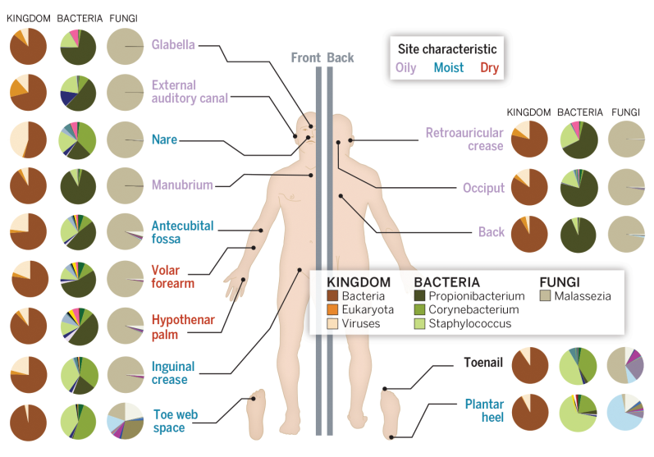
В организме человека бактерии превосходят клетки человека в соотношении, по меньшей мере, 10:1
Микробиом
На протяжении всей нашей эволюции мы естественным образом приобрели миллиарды микроорганизмов, известных как человеческий микробиом, который похож на личный отпечаток пальца, экосистему, которая делает нас уникальными и нуждается в защите.

Slide 55
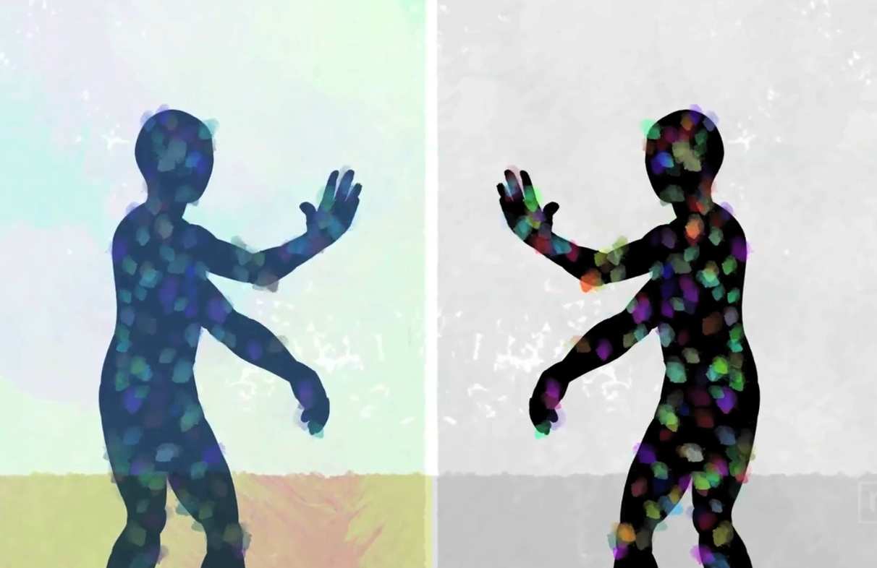
Человеческий микробиом состоит из триллиона симбиотических микробных клеток, находящихся в каждом человеке.
Исследования последних лет показали, что наши микробы могут влиять на наше здоровье и благополучие, что подчеркивает важность поддержания равновесия микробиома для нашего здоровья и красоты.

Slide 56
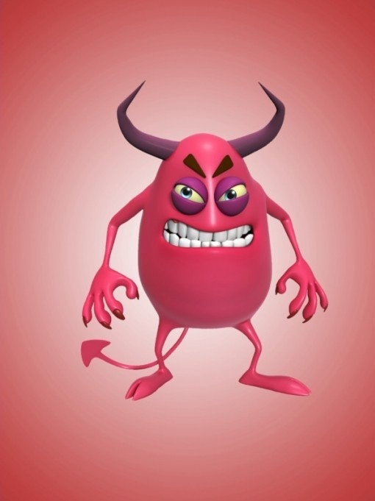
Важность поддержания равновесия микробиома
Микробиом кожи делится на две группы:
Полезные микроорганизмы:
Не являются вредными и приносят пользу хозяину
Могут самовосстанавливаться после любого вида расстройства (например, эпидермальный стафилококк)
Не допускают внедрения патогенных микроорганизмов
Наша иммунная система адаптирована к этим защитным микроорганизмам
Патогенные микроорганизмы:
Являются патогенными и вызывают заболевания
Являются оппортунистическими: могут колонизировать и размножаться после дисбаланса кожи или изменений
Стимулируют иммунный ответ и воспаление

Slide 57
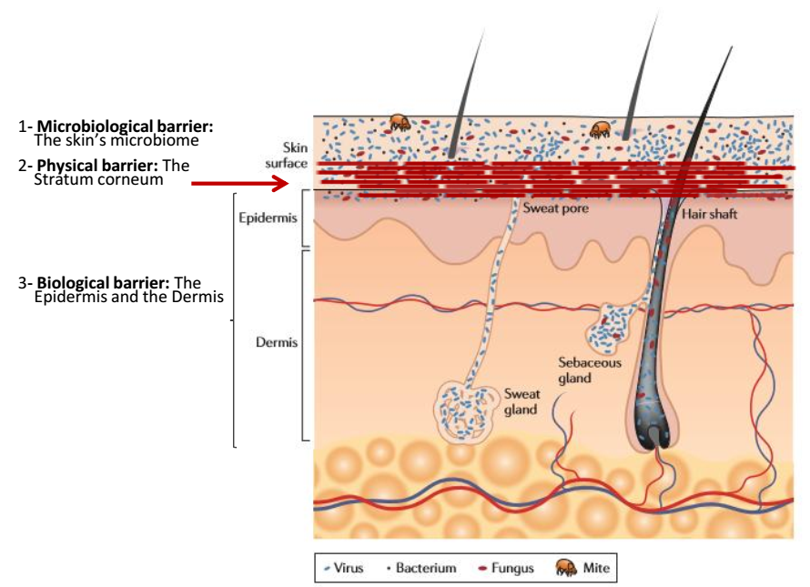
Взаимодействие между
микробиомом кожи и иммунитетом
Кожа человека функционирует как физический барьер, препятствующий проникновению патогенов. В то же время она является домом для дружественных бактерий.
Кератиноциты кожи, иммунные клетки и микробы взаимодействуют для интеграции процессов поддержания физического и иммунного барьера кожи в условиях гомеостаза здорового организма.
Все эти барьеры и защитные системы взаимозависимы.

Slide 58
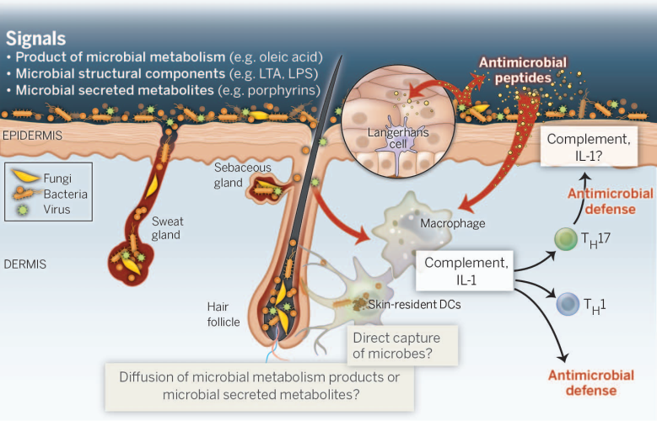
Наша система защиты кожи состоит из трех барьеров, следующих друг за другом:
1) Микробиологический барьер:
Обеспечивает кожу линией обороны, защищая ее от проникновения нежелательных микроорганизмов (патогенов или непатогенов), путем конкурентного ингибирования и секреции пептидов с антимикробной и бактерицидной активностью, ферментов и других защитных веществ.
2) Физический барьер:
Роговой слой кожи, состоящий из корнеоцитов и межклеточных липидов, соответствует барьеру проницаемости, покрытому гидролипидной пленкой, которая включает кислотную мантию. Эта защитная кислотная мантия придает здоровой коже слабокислый рН, создавая идеальную среду для микроорганизмов, благоприятных для кожи, и барьер для патогенных бактерий и грибов.
3) Биологический барьер:
Нижний эпидермис и дерма, соединенные между собой через дермо-эпидермальные переходы, биологический барьер инициирует каскад иммунной защиты кожи.

Slide 59
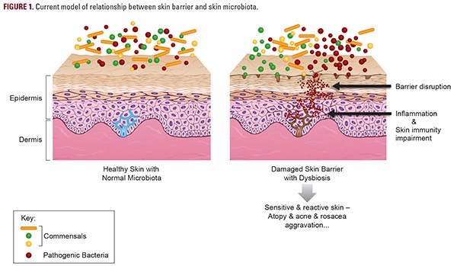
Дисбактериоз – нарушение микробного равновесия
Состав микробиома играет решающую роль в поддержании иммунной системы кожи. При возникновении дисбаланса (известного как дисбактериоз), происходит нарушение микробного равновесия из-за количественных или качественных изменений в составе микробиома.
Barrier Disruption
Epidermis
Inflammation
&
Skin immunity
impairment
Dermis
Healthy Skin with Normal Microbiota
Damaged Skin Barrier with Dysbiosis
Sensitive & reactive skin – Atopy & acne & rosacea aggravation…

Slide 60
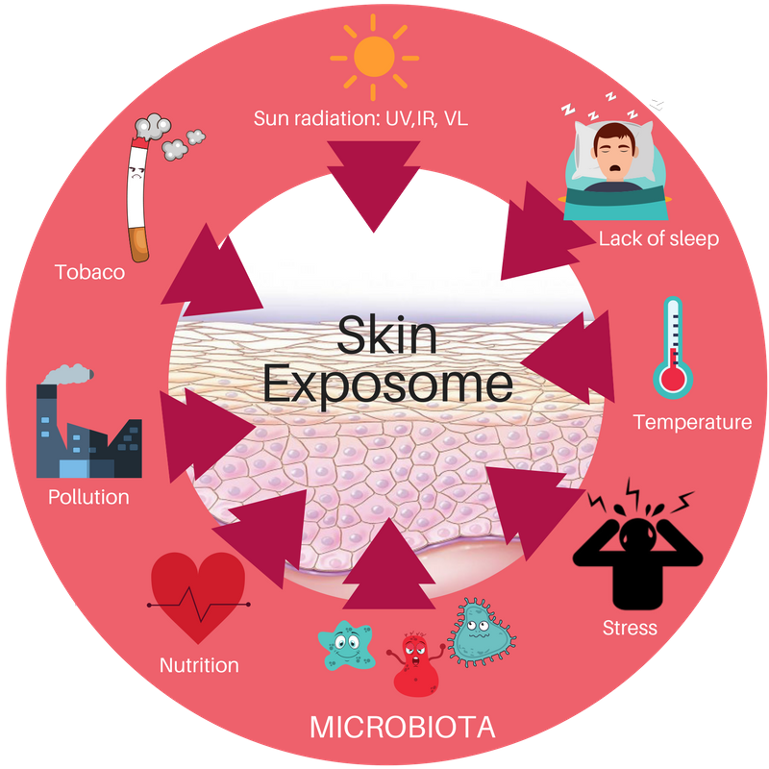
Экспосом кожи
Тем не менее, наша кожа постоянно подвергается воздействию внешних агентов. Совокупность внешних агентов и воздействий называют экспосомом кожи. Он включает в себя как внешние, так и внутренние факторы, а также реакцию человеческого организма на них. Дисбаланс микробиома кожи, как теперь известно, является частью экспосома.

Slide 61
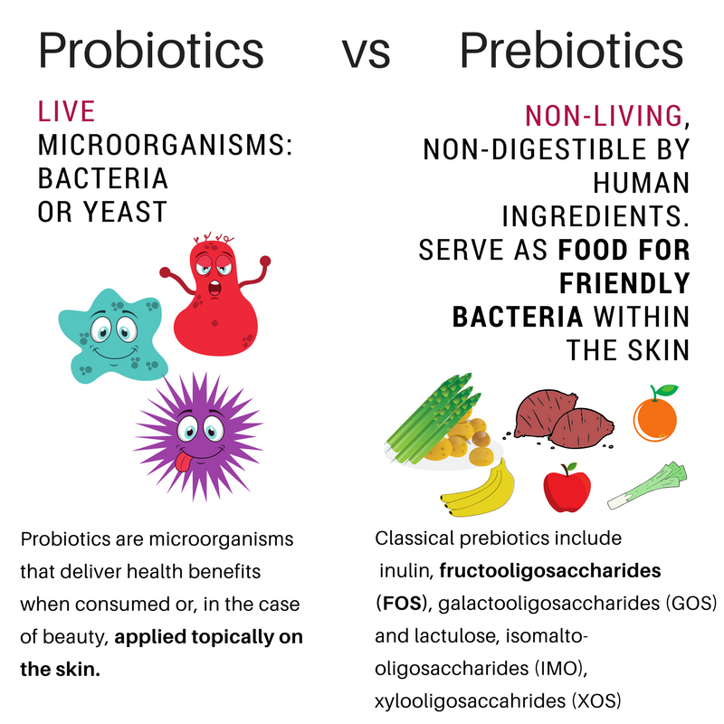
Наш микробиом живет в синергизме с нашими клетками кожи, будучи живой и развивающейся ее частью
Этот синергизм возможен, когда мы снабжаем кожу необходимыми питательными веществами для повышения устойчивости микробиома, поддерживая ее стабильность, с помощью таких веществ, как пробиотики и/или пребиотики.
Пробиотики: продукты содержащие живые микрокультуры, которые, приносят пользу для здоровья при потреблении.
Пребиотики: это «неперевариваемые» пищевые ингредиенты, которые стимулируют рост и/или активность дружественных бактерий, тем самым улучшая здоровье хозяина.

Slide 62
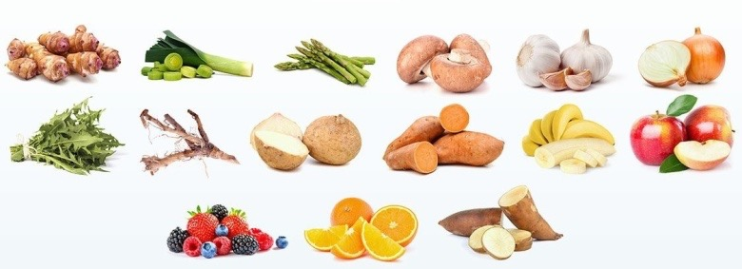
Пребиотики и кожный микробиом
Пребиотики – компоненты пищи, которые не перевариваются и не усваиваются в верхних отделах ЖКТ, но питают отдельные группы микроорганизмов, которые населяют нас.
Пребиотики способствуют росту полезных бактерий по отношению к вредным. Наиболее известными пребиотиками являются фруктоолигосахариды.

Slide 63
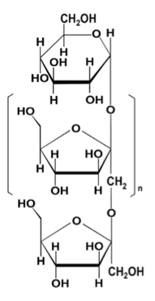
Фруктоолигосахариды (ФОС) – природные пребиотики
ФОС представляют собой фруктаны, состоящие из линейных коротких цепей молекул фруктозы. Это натуральные пищевые компоненты, которые можно обнаружить в чесноке, луке, спарже, артишоке, пшенице и пр.
Однако самые высокие концентрации фруктоолигосахаридов обнаружены в Яконе.
Якон (лат. Smallanthus sonchifolius) — это вид многолетних травянистых растений из рода Smallanthus семейства Астровые. Происходит из Анд.
ФОС действуют как пребиотики. Согласно нескольким клиническим испытаниям, фруктоолигосахариды помогают росту «полезных» бактерий, способствующих укреплению здоровья, одновременно уменьшая популяции патогенных бактерий.

Slide 64
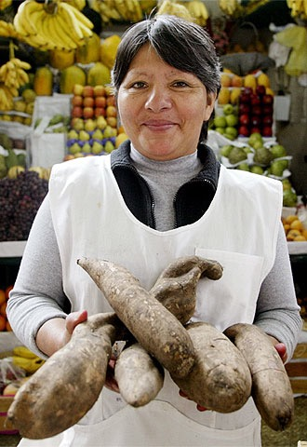
Типичные пребиотики улучшают естественный защитный механизм кожи, сохраняя микробиом
COBIOBALANCE представляет собой пребиотический комплекс, богатый β-фруктоолигосахаридами, содержащий почти исключительно (2→1)-связанные β-фруктофуранозильные фрагменты с терминальными ⍺-глюкопиранозил и β-фруктофуранозильными звеньями.
Получается экстракцией из корней Якона, произрастающего в Амазонии.
Якон - один из богатейших растительных источников полифруктоз, в том числе инулина и фруктоолигосахаридов.

Slide 65
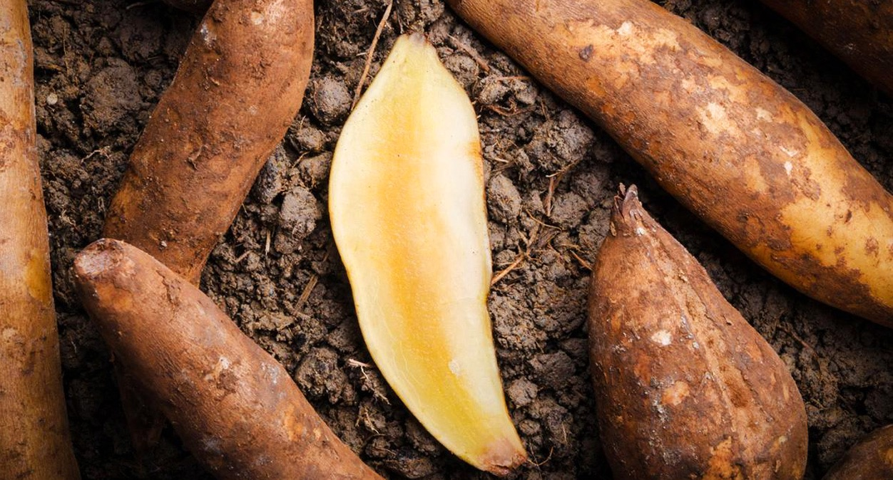
Помимо фруктоолигосахаридов, якон содержит важные фенольные соединения, среди которых можно упомянуть хлорогеновую, кофейную и феруловую кислоты.
Эти кислоты демонстрируют антиоксидантную активность и, следовательно, могут защитить клеточные мембраны от повреждения свободными радикалами.
COBIOBALANCE действует как пребиотик, стимулируя естественную защиту при сохранении микробиома кожи. Он способствует улучшению цвета кожи и придает сияние.

Slide 66
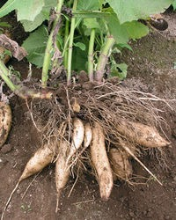
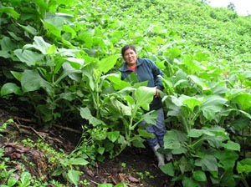
Якон (Polymnia Sonchifolia) - это 100% андское растение. Это клубень, выращенный в теплых и умеренных зонах нагорья Анд, на высоте между 1800 и 2800 метров на уровне моря. Якон - один из 21 видов, принадлежащих к роду Smallanthus. Вероятно, он был одомашнен во влажных районах Перу и Боливии примерно с 1200 года до нашей эры. Растение в целом похоже на подсолнечник и обычно достигает 1,2-1,5 метров в высоту.
Якон дает крахмалистые, похожие на плоды, корни разной формы и размеров, которые обычно потребляются сырыми и приятны на вкус.

Slide 67
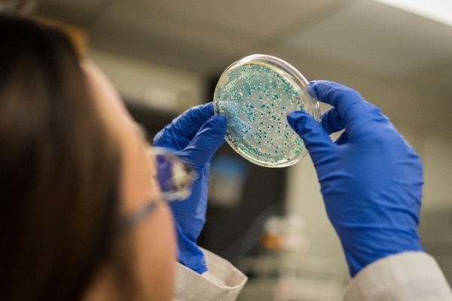
IN VITRO ИСПЫТАНИЕ ПРЕБИОТИЧЕСКОЙ ЭФФЕКТИВНОСТИ COBIOBALANCE

Slide 68
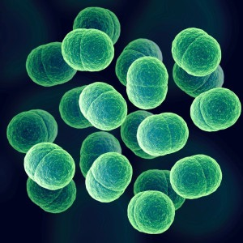
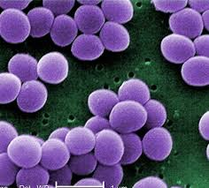
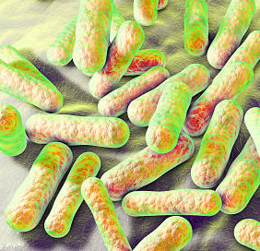
IN VITRO ИСПЫТАНИЕ ПРЕБИОТИЧЕСКОЙ ЭФФЕКТИВНОСТИ COBIOBALANCE
Объект исследования:
Staphylococcus epidermidis (эпидермальный стафилококк):
Наиболее распространенные микроорганизмы кожного микробиома, составляющие более 90% резидентной флоры.
Они продуцируют противомикробные пептиды, которые оказывают бактерицидное и токсичное действие на других организмов, таких как S. aureus и P. acnes. Это способствует целостности кожной защиты.
Staphylococcus aureus (золотистый стафилококк) :
Является ведущим патогеном человека. Инфекции кожи, которые вызывает Staphylococcus aureus, включают: импетиго, фолликулит, фурункулы и подкожные абсцессы, атопический дерматит.
Propionibacterium acnes (Пропионибактерии акне):
Считается причиной вульгарных угрей. Участвует в различных процессах, таких как фолликулит, системные инфекции и воспаления.

Slide 69
IN VITRO ИСПЫТАНИЕ ПРЕБИОТИЧЕСКОЙ ЭФФЕКТИВНОСТИ COBIOBALANCE
Протокол:
Изучаемые микроорганизмы засевали в среде TSB (бульон триптон-соевый) и инкубировали в оптимальных условиях в течение 24/48 часов при 37ºC.
Бактериальная суспензия с концентрацией микроорганизмов 100 КОЕ/мл была введена в среду в различных соотношениях.
После инкубационного периода пребиотическую активность COBIOBALANCE определяли путем подсчета колониеобразующих единиц на миллилитр.
Негативный контроль:
Культуральная среда без посева микроорганизмов.
Позитивный контроль:
100 КОЕ/мл каждого из изучаемых микроорганизмов засевают параллельно исследованию пребиотической активности без COBIOBALANCE.

Slide 70
RESULTS
Study of the microbial
population composed of
S. epidermidis:
Study of the microbial population composed of
S. aureus:
Study of the microbial population composed of
P. acnes:
В независимых популяциях COBIOBALANCE продемонстрировал способность поддерживать устойчивое равновесие роста различных микроорганизмов.

Slide 71
RESULTS
Study of the microbial population composed of
S. epidermidis + S. acnes:
Study of the microbial population composed of
S. epidermidis + S. aureus:
Тем не менее, в многокультурных популяциях наличие COBIOBALANCE способствует росту S. epidermidis, одновременно ингибируя рост патогенных микроорганизмов S. acnes и S. aureus.

Slide 72
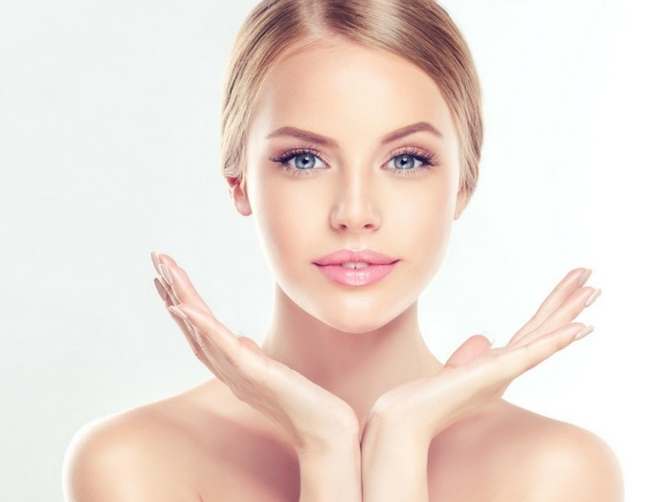
COBIOBALANCE помогает регуляции нормального микробиома кожи, сохраняя при этом полезную микрофлору благодаря своей пребиотической активности.

Slide 73
СПАСИБО ЗА ВНИМАНИЕ!

